Slide 1

Локализация производства систем СГУ, муфт, систем фильтрации на производственной площадке
ООО «Джон Крейн – Искра».
Достижения и перспективы.

Slide 2

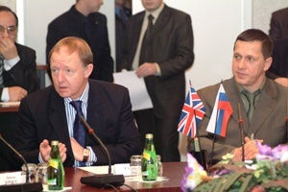
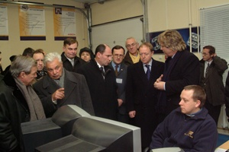
ООО «Джон Крейн-Искра» - Кто мы?
Общество с ограниченной ответственностью «Джон Крейн – Искра» было создано 20 ноября 2003 г. Учредителями «Джон Крейн – Искра» стали фирма «Джон Крейн» и ОАО НПО«Искра» . «Джон Крейн» UK является мировым лидером в создании систем уплотнений. ОАО НПО «Искра» - предприятие, являющееся российским лидером с солидным опытом производства газоперекачивающих агрегатов для транспортировки природного газа , а также изготовлению центробежных газовых компрессоров для различных промышленных нужд нефтяной химической и газовой промышленности. На сегодняшний день ООО «Джон Крейн - Искра» является уникальным предприятием с развитой собственной производственной и технической базой и способно выполнять широкий спектр услуг по поставкам и техническому обслуживанию сухих газовых уплотнений фирмы John Crane, а также выполнять модернизацию и ремонт компрессорного оборудования с целью внедрения сухих газовых уплотнений взамен штатных на условиях Генподряда.

Slide 3
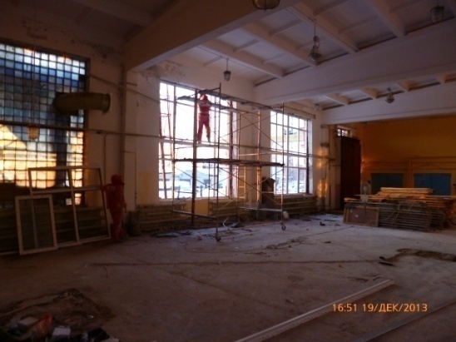
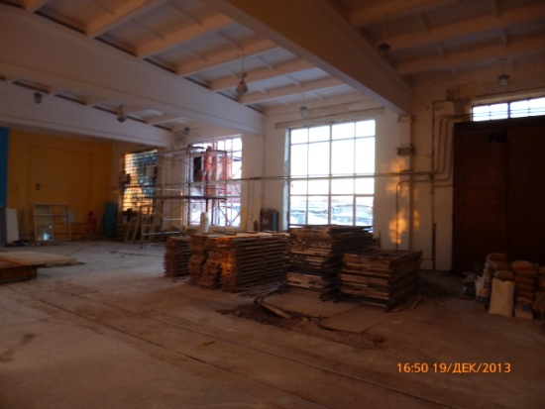
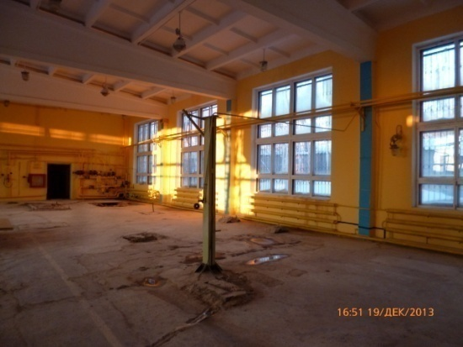
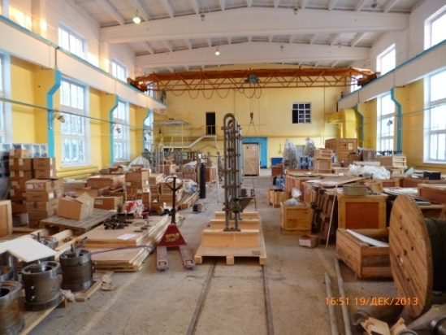
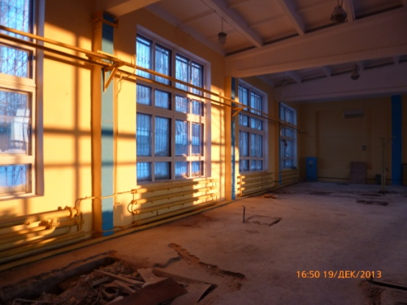
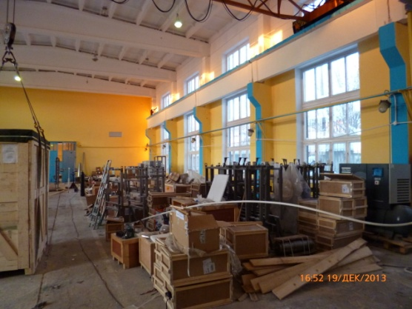
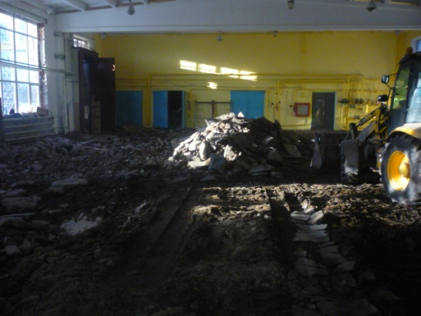
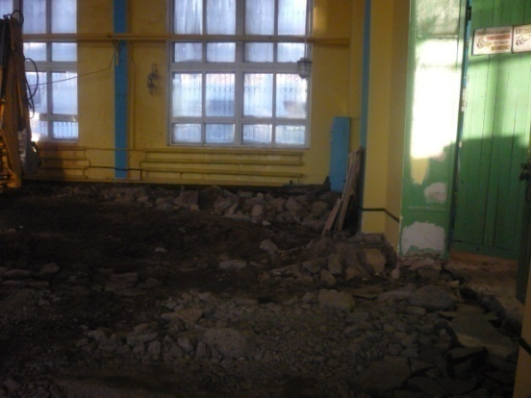
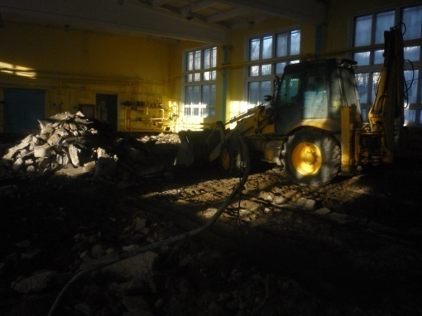
Джон Крейн – Искра, декабрь 2013

Slide 4
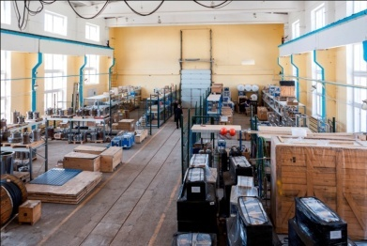
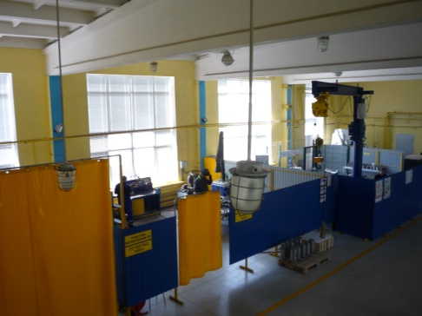
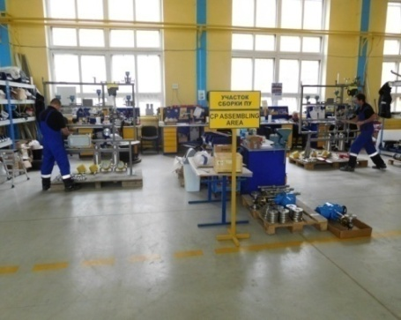
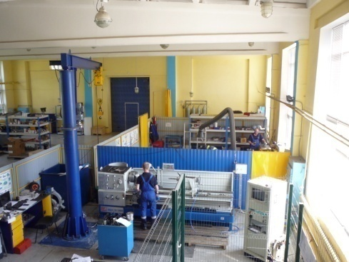
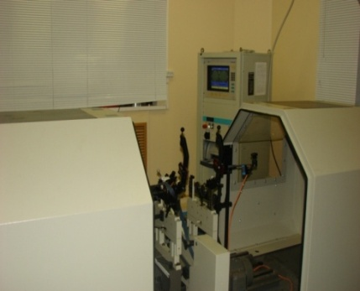
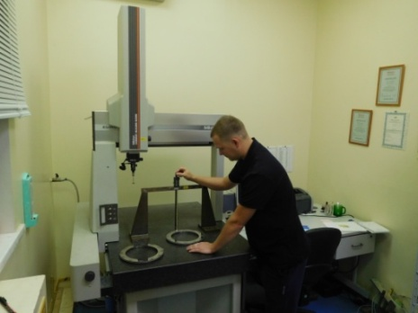
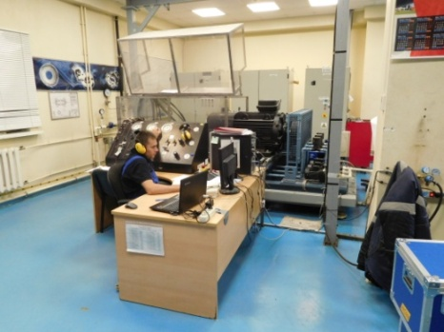
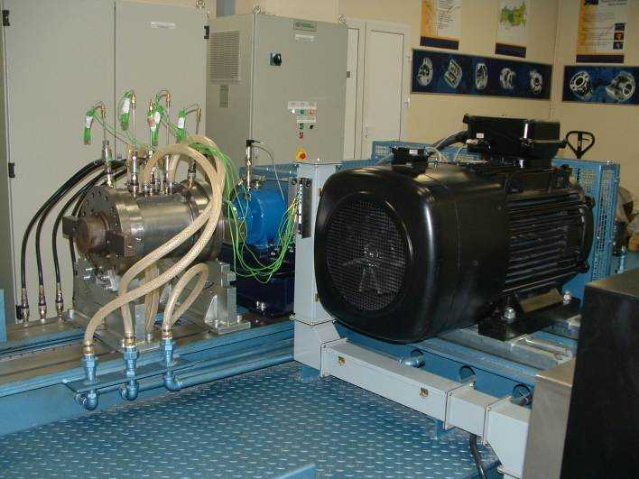
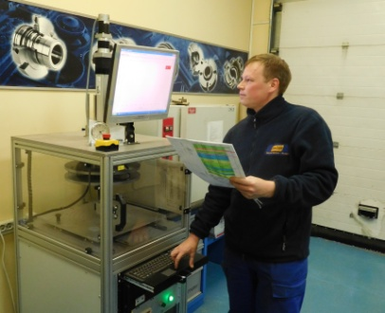
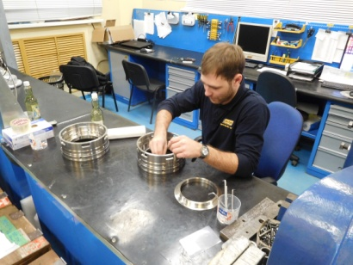
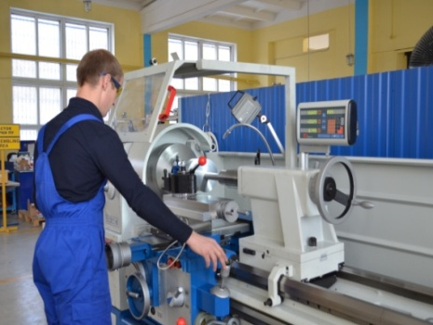
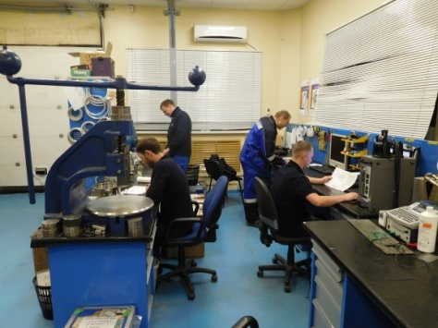
ООО «Джон Крейн - Искра» - Сегодня

Slide 5
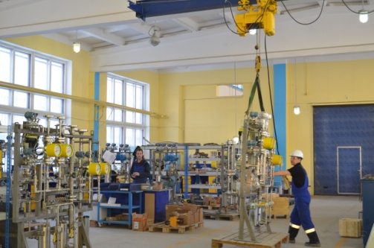
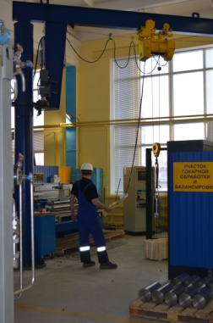
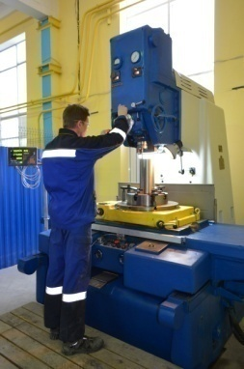
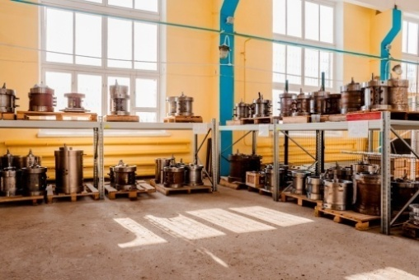
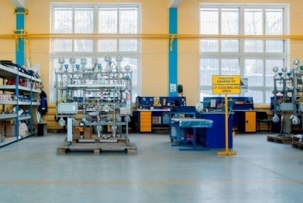
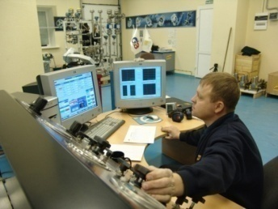
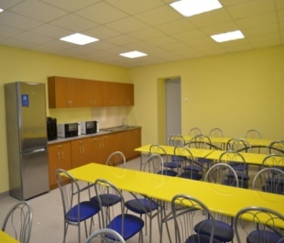
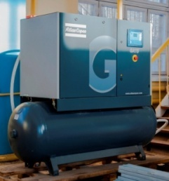
Как мы можем помочь
1. Проектирование, производство и поставка систем СГУ, систем фильтрации и подготовки газа, пластинчатых муфт;
2. Поставка подшипников и термопластичных лабиринтов
3. Ремонт и модернизация СГУ и ПУ;
4. Комплексное переоснащение компрессоров с заменой
масляных уплотнений на СГУ;
5. Комплексное обслуживание центробежных компрессоров
6. Предоставление комплекса инжиниринговых услуг;
7. Проведение монтажа и пусконаладочных работ;
8. Техническая поддержка и сервисное обслуживание;
9. Поставку технологического оборудования и технических
устройств для обеспечения надежной работы СГУ;
10. Обучение эксплуатирующего персонала в собственном
учебном центре по специальной разработанной и согласован-
ной программе.

Slide 6
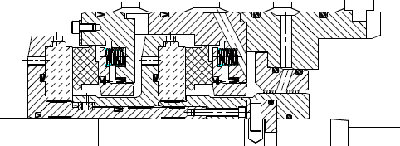
Локализация производства газодинамических уплотнений Джон Крейн
Производство John Crane
Поставщик РФ
Производство Джон Крейн - Искра
Торец/Седло
Кольцо держателя торца
О образное полимерное кольцо
Внешний держатель торца
Внутренний держатель торца
Корпус лабиринта
Лабиринт
Втулка лабиринта
Главная втулка
Распорная втулка
Стопорная втулка

Slide 7
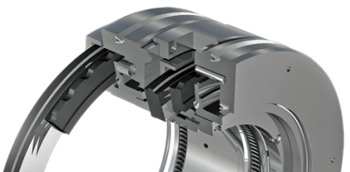
Новая разработка АУРА 220
Учитывая опыт эксплуатации разработано новое уплотнение АУРА 220
Рабочие характеристики (скорость/температура/давление) и дополнительные параметры (направленность, устойчивость к химическому воздействию) учитывают требования для 90% компрессоров:
Статич. давление – до 220 бар
Динамич. давление – до 200 бар
Мин./макс. рабочая температура – -50°C/200°C
Макс.скорость – 150 м/с на балансировочном диаметре
Однонаправленные и двунаправленные конструкции – с тем же диапазоном рабочих характеристик
Диапазон размеров –размер вала 70 мм – 230 мм
Уплотняемый газ – любая агрессивная среда.

Slide 8
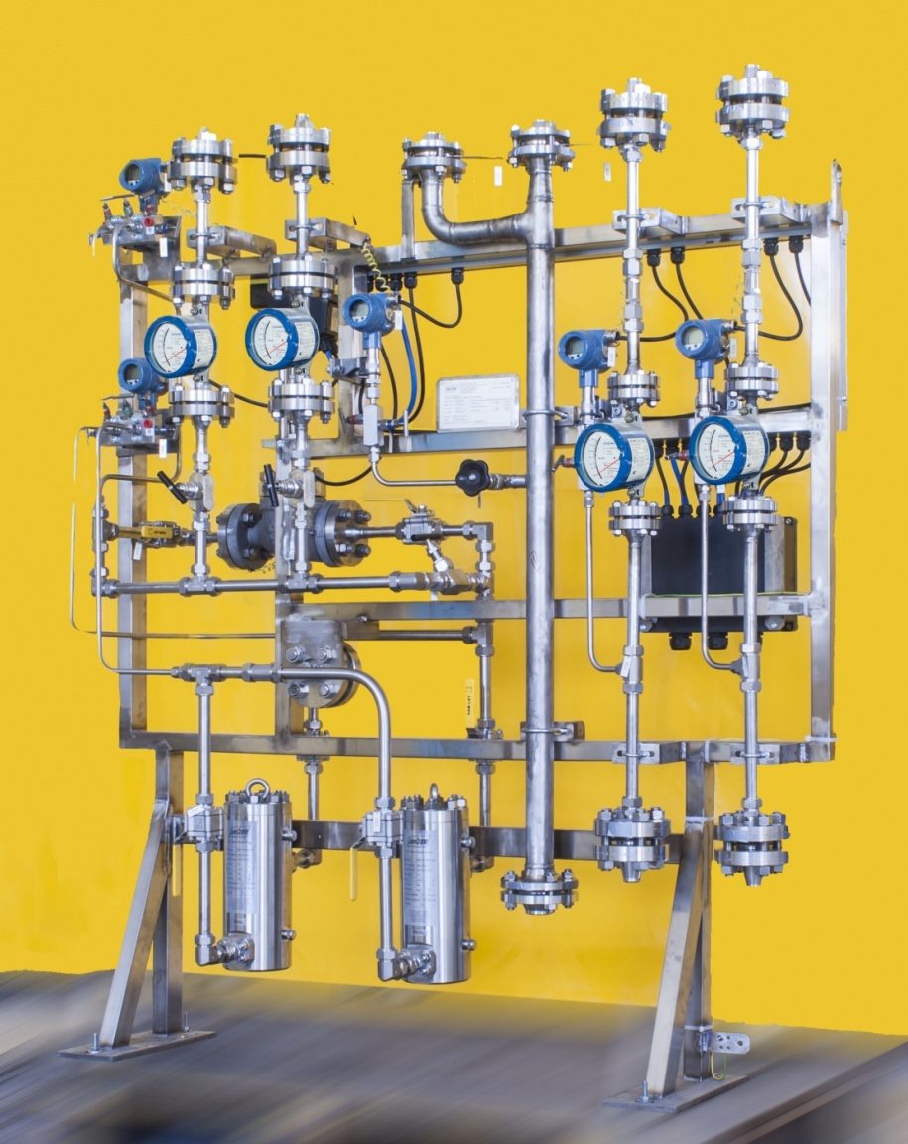
Унифицированная панель управления
Унифицированная конструкция панелей управления с едиными принципом управления и комплектации:
Датчики давления Метран-150 или Yokogawa;
Ротаметры Krohne, Yokogawa, Эмис или аналоги.
Фильтра – Джон Крейн - Искра.
Регулятор давления Польна, ЛГ – Автоматика, Samson, DS Control.
Фитинг – типа Let-Lock
Исполнение взрывозащиты типа «i» или «d».
Материальное исполнение – нержавеющая сталь.
Возможно производство ПУ из 100% Российских компонентов

Slide 9
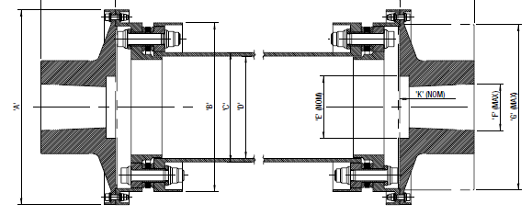
Локализация производства муфт
полумуфта
болты
Производство John Crane
Поставщики РФ
Производство Джон Крейн - Искра
проставок
мембрана

Slide 10
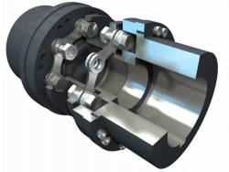
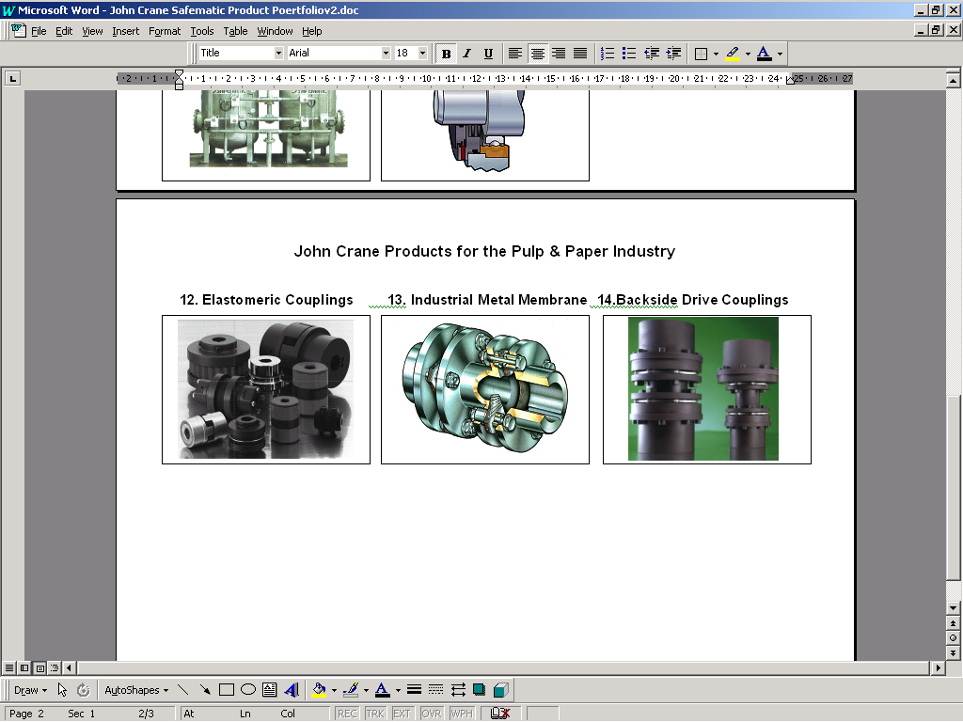
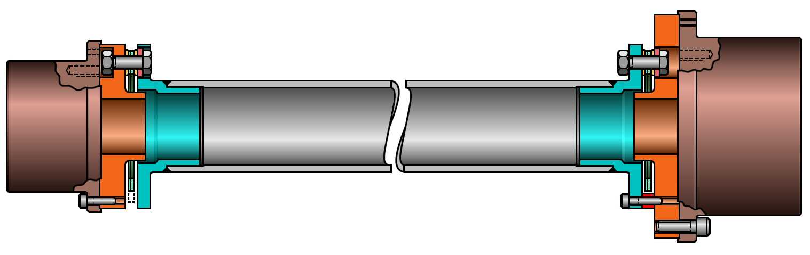
Пластинчатые муфты - преимущества
Отсутствие системы смазки
Исключительно высокая надежность
Неограниченный срок службы

Slide 11
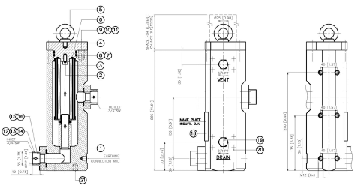
Фильтр панели управления
Производство John Crane
Поставщики РФ
Производство Джон Крейн - Искра
Корпус фильтра в сборе
Фильтр элементы

Slide 12
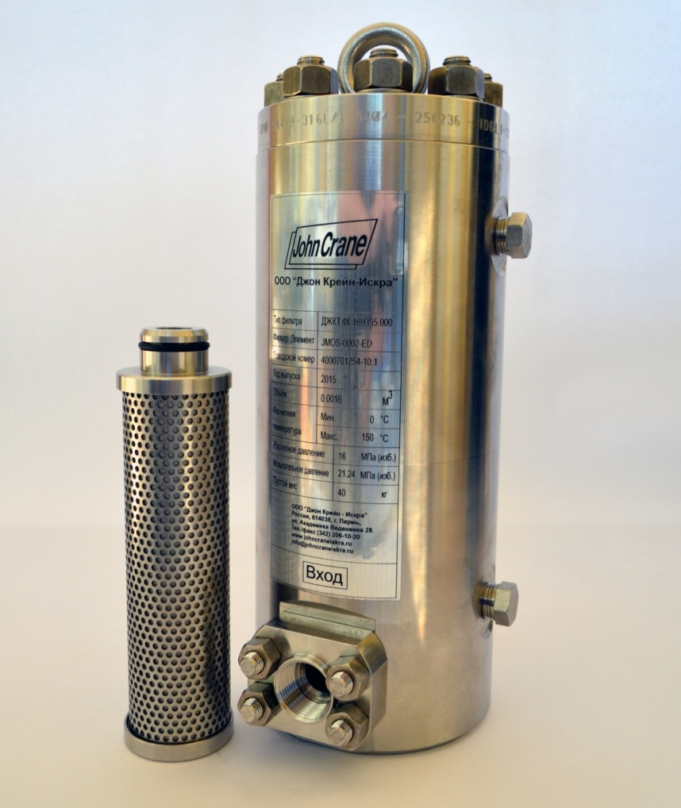
Унифицированные фильтра для панелей управления
Стандартная конструкция для панелей управления.
Параметры фильтра:
Расход до 2500 м3/час (при нормальных условиях)
Расчетное давление 160 бар
Расчетная температура 150°С.
Тонкость фильтрации 3 мкм и 10 мкм.
Механическая фильтрация и сепарация жидкой фазы.
Изготовитель фильтра ООО «Джон Крейн – Искра»

Slide 13
Дальнейшие направления развития
2016 -2020годы
Локализация производства фильтр-элементов, в кооперации с промышленными предприятиями Пермского края
Локализация производства пакета мембран для муфт
Локализация производства графитовых торцов, в кооперации с научно-исследовательскими предприятиями РФ
Модернизация испытательного стенда
Дальнейшее расширение ассортимента поставляемой продукции и услуг.
Совершенствование системы менеджмента качества. Повышение надежности. Увеличение назначенного ресурса изделий.
Обновление модельного ряда продукции.

Slide 14
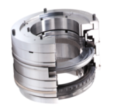
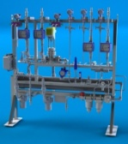
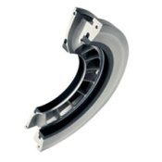
Комплекс работ по модернизации компрессоров
Модернизация центробежных компрессоров
Замена торцевых масляных уплотнений на «сухие» газовые
Замена штатных трансмиссий на современные пластинчатые
Модернизация штатных панелей управления газовыми уплотнениями
Применение блоков подготовки газа
Замена металлических лабиринтов на термопластичные

Slide 15
Цель переоснащения. Преимущества
Цель модернизации:
Замена штатных масляных уплотнений на систему «сухих» газодинамических уплотнений.
Замена зубчатых муфт на пластинчатые;
Установка блоков подготовки газа.
Преимущества:
Экономия газа (96% использованного газа возвращается в компрессор).Безвозвратные утечки газа меньше в 5 раз.
Исключение потерь масла и затрат на уплотнительное масло.
Исключение загрязнения процессного газа маслом. Исключение замасливания трубопроводов и оборудования.
Снижение затрат электроэнергии (в 10 и более раз).
Сокращение затрат и времени на техобслуживание.
Обеспечение пожаро-взрывобезопасности компрессора.

Slide 16
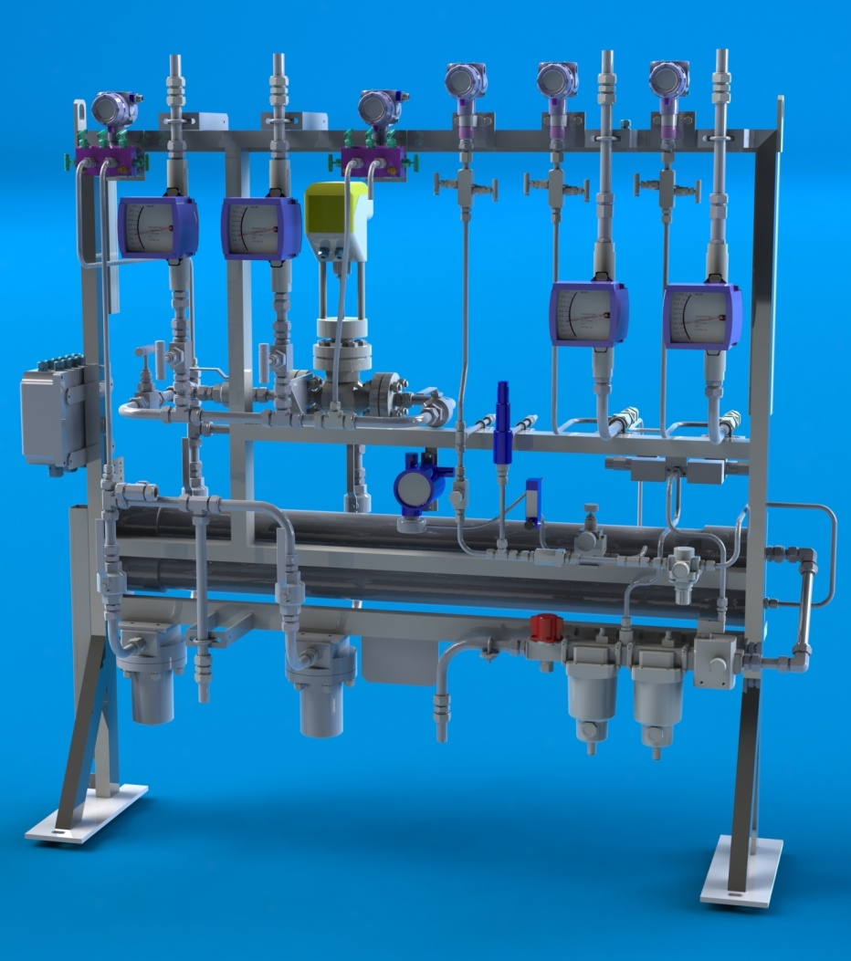
Азотная панель управления СГУ
Интегрированная система подготовки технического воздуха и система получения азота из сжатого воздуха.
Применение новейших мембранных технологий в разделении сжатого воздуха и получение азота.
Позволяет исключить дополнительную трубопроводную обвязку между системой СГУ и системой получения азота.
Позволяет уменьшить габариты и стоимость системы.
Патент на азотную панель управления СГУ

Slide 17


Новая панель управления СГУ для ГПА
Внешний источник газа
Фильтрованный процессный
газ
Уплотнительный газ
791-953 нм³/час
4.4-5.5 МПа (а)
35-68°С
Модуль фильтров
Отвод утечки/свеча
5,16-8,16 нм³/час
0,12 МПа (а)
50°С
FI
FI
Сухие газовые уплотнения 28АТ
FI
FI
Утечки воздуха/азота
Было | Стало
27,7 нм³/час | 1,5 нм³/час
атм | 0.15 МПа (а)
33°С | 35°С
PI
PI
6825 об/мин
на останове
5,5 МПа (абс)
Подшипник
Барьерные уплотнения
Tип 83
FI
Процессный газ
FI
Ресивер с азотом
Расход воздуха
Было | Стало
110-155 нм³/час | 15-20 нм³/час
0.14-0.6 МПа (а) | 0.3-0.5 МПа (а)
35°С | 35°С
Азот
95-99%
N₂
_{Ресивер}
_{воздух}
PDIS
Мембранный газо-разделительный блок
Воздух
Воздушный компрессор
Остаточная воздушная смесь
Слив конденсата

Slide 18
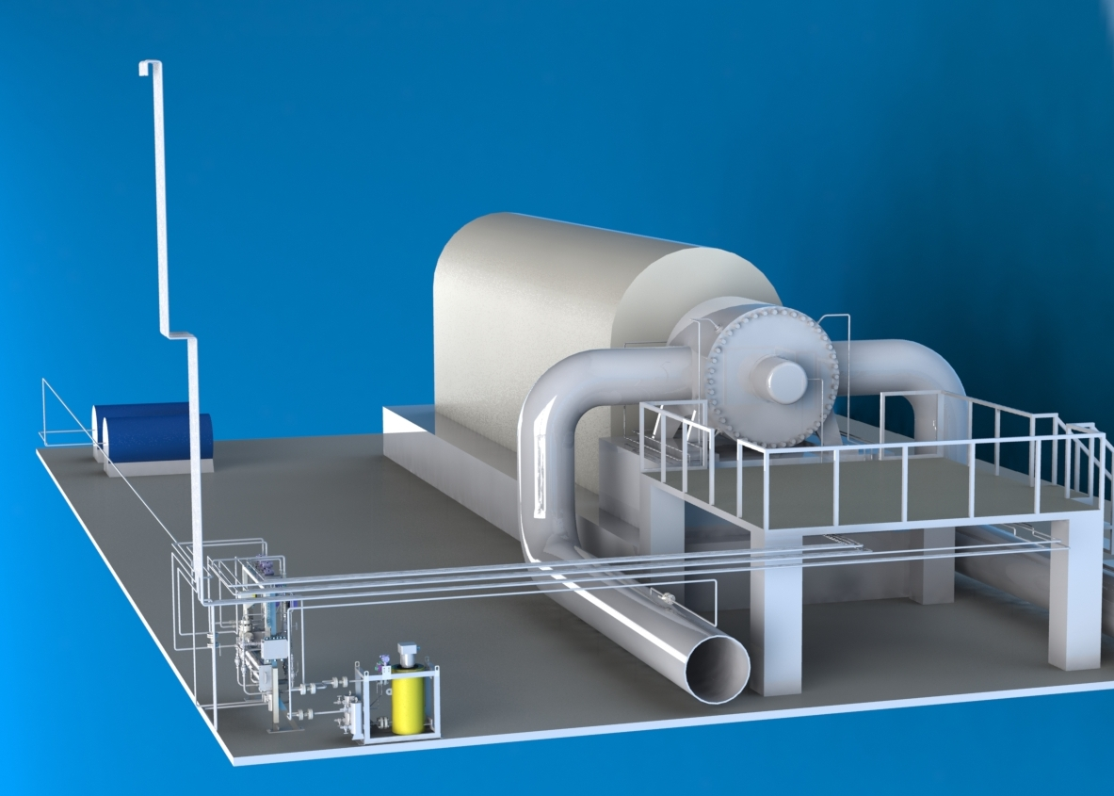
Модернизация ГТК-25ИР

Slide 19
Благодарим за внимание.

